Slide 1
ОЛИМПИАДА 2014 г. СОЧИ
Презентация подготовлена
учителем физической культуры
ГБОУ СОШ № 1362 г. Москвы
Кудрявцевой Юлией Анатольевной

Slide 2
Из истории
Нет в современном мире более популярного зрелища, чем Олимпийские игры. Они имеют огромное значение для всего человечества, поскольку людям всегда был присущ дух соперничества
Слово «олимпиада» изначально означало не сами игры, а четырехлетний промежуток между ними. Древние греки вели хронологию по олимпиадам, начиная с 776 г. до н.э. (например, «третий год 146-й олимпиады»). В честь Олимпийских игр по всей Греции провозглашалось перемирие сроком на месяц.

Slide 3
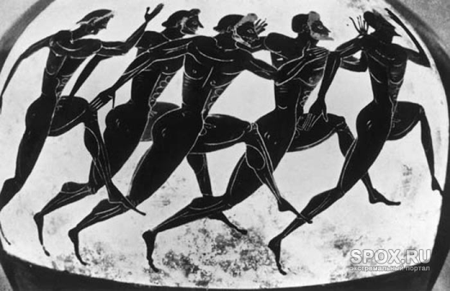
Из истории
Самая первая Олимпиада прошла скромно: не было торжественного открытия, и в программе была одна-единственная дисциплина — бег на одну стадию (192,27 м)

Slide 4
Из истории
Участниками самых первых Олимпийских игр были мужчины. Женщинам запрещалось не только участвовать, но и наблюдать за ходом соревнований.
В 394 году до нашей эры Олимпийские игры указом императора Феодосия I были запрещены. Он был ярым поборником Христианства и считал соревнования, проводившиеся в честь бога Зевса, пережитком язычества. Греки, конечно, были очень этим недовольны, но спорить с властью они не смели

Slide 5
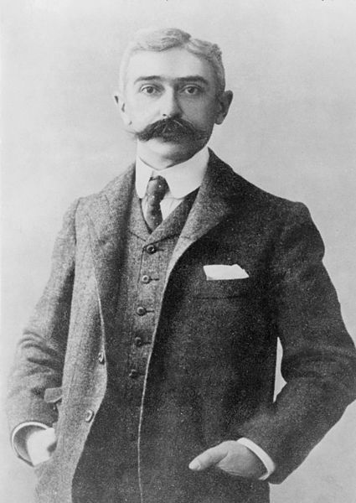
Из истории
«Возрождение» Олимпийских игр произошло только в 1894 году. И вовсе не на родине соревнований — Греции, а в столице Франции — Париже. Пьер де Кубертен, французский педагог и общественный деятель. явился главным инициатором возрождения любимых соревнований древних греков. Им был придумал знаменитый девиз олимпийского движения: «Быстрее, выше, сильнее!».

Slide 6
Из истории
Первая Олимпиада современности прошла в столице Греции — Афинах — с 6 по 15 апреля 1896 года. Люди того времени, не привыкшие к столь зрелищным и массовым мероприятиям, приняли Олимпийские игры на ура. Многим запомнилась торжественная церемония открытия соревнований, на которой по традиции зажигают Олимпийский огонь, а спортсмены (тогда в играх участвовали представители 11 стран) торжественно шествуют по «кольцу» стадиона.

Slide 7
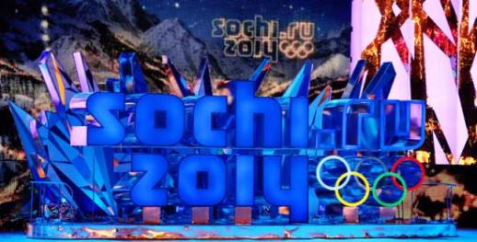
Олимпийская клятва
Текст Олимпийской клятвы спортсменов:
«От имени всех спортсменов я обещаю, что мы будем участвовать в этих Олимпийских играх, уважая и соблюдая правила, по которым они проводятся, в истинно спортивном духе, во славу спорта и во имя чести своих команд.»

Slide 8
Талисманы Сочи-2014
Горный спасатель-альпинист Леопард живет в кроне огромного дерева, которое растет на самой высокой скале в заснеженных горах Кавказа. Он всегда готов прийти на помощь и не раз спасал расположенную неподалеку деревню от лавин.
Леопард – прекрасный сноубордист, он научил этому виду спорта всех своих друзей и соседей. У Леопарда веселый нрав, он не может жить в одиночестве и очень любит танцевать.

Slide 9
Талисманы Сочи-2014
За полярным кругом в ледяном иглу живет белый мишка. В его доме все сделано изо льда и снега: снежный душ, кровать, компьютер и даже спортивные тренажеры.
Белый мишка с раннего детства воспитывался полярниками. Именно они научили его кататься на лыжах, бегать на коньках и играть в керлинг. Но больше всего белому мишке понравилось кататься на спортивных санках. Он стал настоящим саночником и бобслеистом.

Slide 10
Талисманы Сочи-2014
Зайка – самая активная жительница зимнего леса. Ее друзья всегда удивляются – и как она все успевает!? Ведь Зайка не только успевает учиться в Лесной Академии на «отлично», помогать маме в семейном ресторанчике «Лесная запруда», но и участвовать в различных спортивных соревнованиях.
Зайка уверяет своих друзей, что у нее нет никакого секрета: просто она очень любит спорт. А еще она любит петь и танцевать.

Slide 11
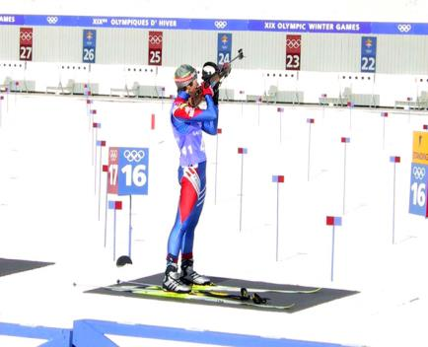
Виды спорта на Олимпиаде в Сочи
Виды спорта на Олимпиаде в Сочи
Биатлон
Лыжная гонка со стрельбой из винтовки.

Slide 12
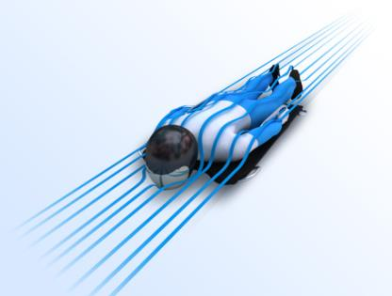
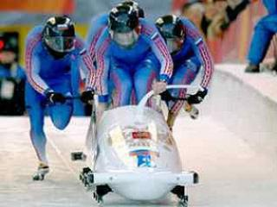
Виды спорта на Олимпиаде в Сочи
Бобслей
скоростной спуск с гор на управляемых санях
Скелетон
спортсмен лежит на санях головой вперед, вниз лицом, его скорость 130км/ч

Slide 13
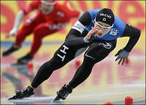
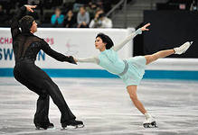
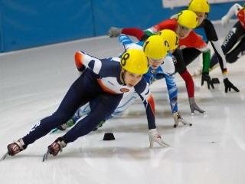
Виды спорта на Олимпиаде в Сочи
Конькобежный спорт
Фигурное катание
Шорт-трек

Slide 14
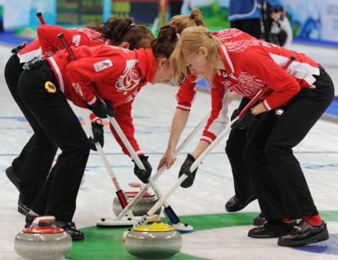
Виды спорта на Олимпиаде в Сочи
Кёрлинг
командная спортивная игра на ледяной площадке.
Участники двух команд поочерёдно пускают по льду специальные тяжёлые гранитные снаряды («камни») в сторону размеченной на льду мишени («дома»)

Slide 15
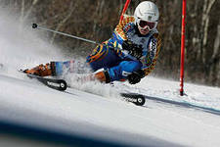
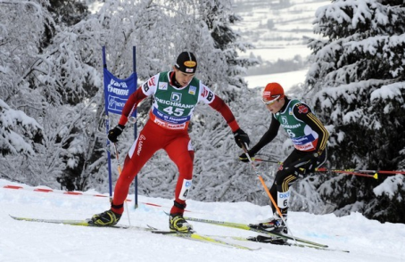
Виды спорта на Олимпиаде в Сочи
Горнолыжный спорт
Лыжное двоеборье

Slide 16
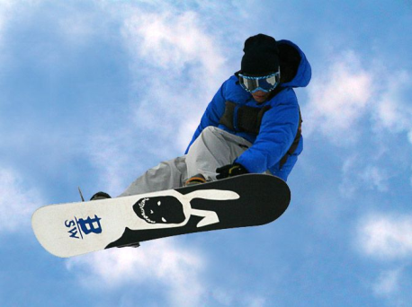
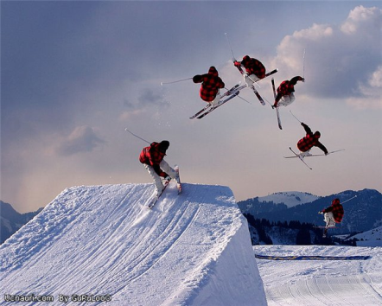
Виды спорта на Олимпиаде в Сочи
Сноубординг
Фристайл

Slide 17
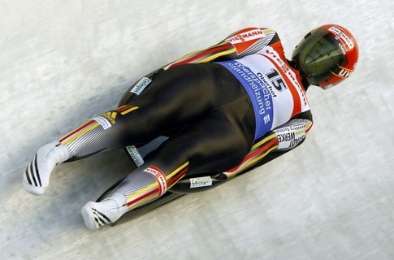
Виды спорта на Олимпиаде в Сочи
Санный спорт

Slide 18
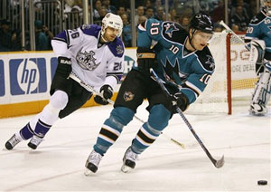
Виды спорта на Олимпиаде в Сочи
Хоккей с шайбой

Slide 19
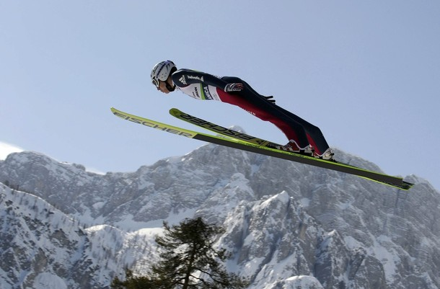
Виды спорта на Олимпиаде в Сочи
Прыжки на лыжах с трамплина

